Slide 1

實作展示

Slide 2
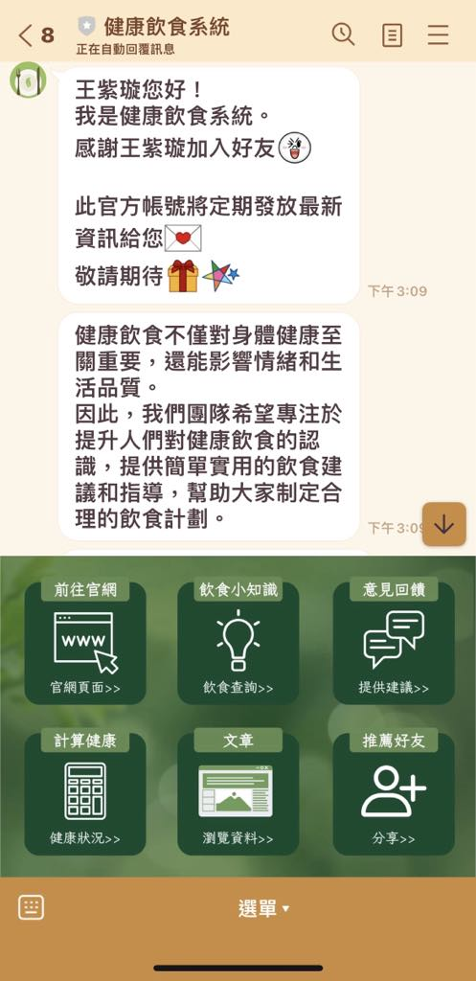
初始畫面
加入好友後，會有一段文字說明此官方網站的用途。
而圖片下方為圖文選單處，總共分為六個部分。
依據使用者需要的項目進行點選。

Slide 3

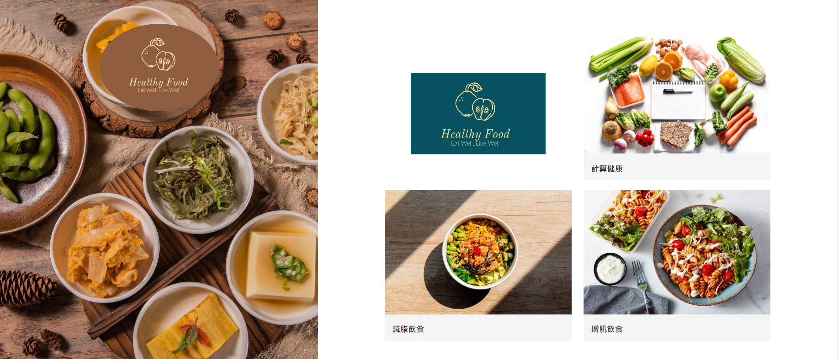
官方網站
官方網站裡面包含計算健康、減脂飲食、增肌飲食。

Slide 4

飲食小知識
點選飲食小知識後，會跳出關鍵字「飲食小知識」，此時會出現兩個快速選單，使用者可以挑選想了解的知識。

Slide 5
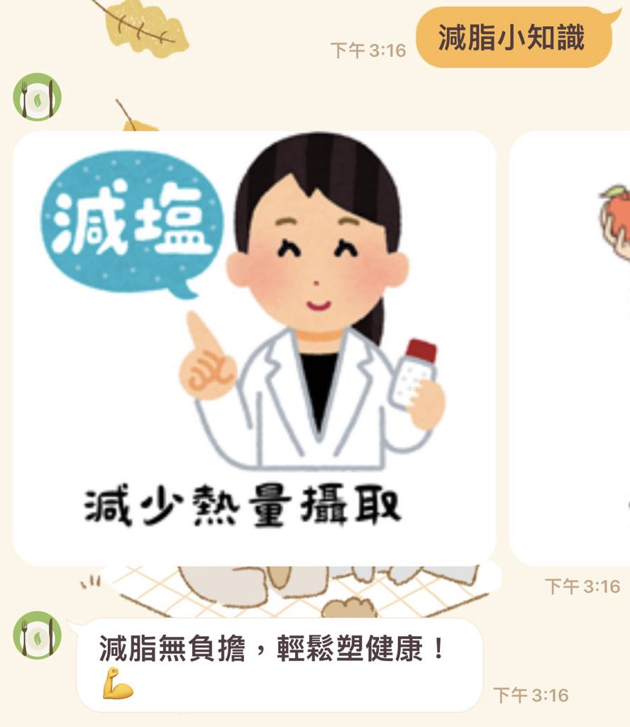
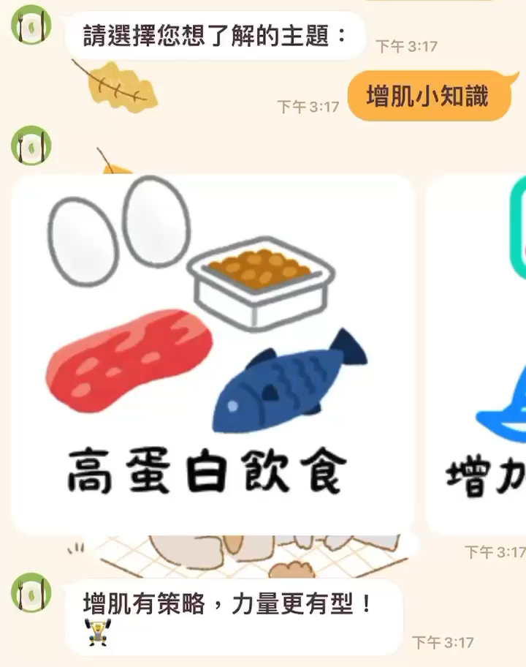
減脂小知識
若選擇減脂小知識，呈現方式為左方圖示，利用Line後台功能「圖文訊息」設計。
像右滑可以看到其他訊息。
增肌小知識同理

Slide 6

意見回饋
點選意見回饋後，會跳出關鍵字「意見回饋」，此時會出現三個快速選單，供使用者提出建議。

Slide 7

功能建議
點選功能建議，即可開始輸入，使用中的需求或體驗，對現有功能提出改進，或對系統增加新功能的期望。

Slide 8
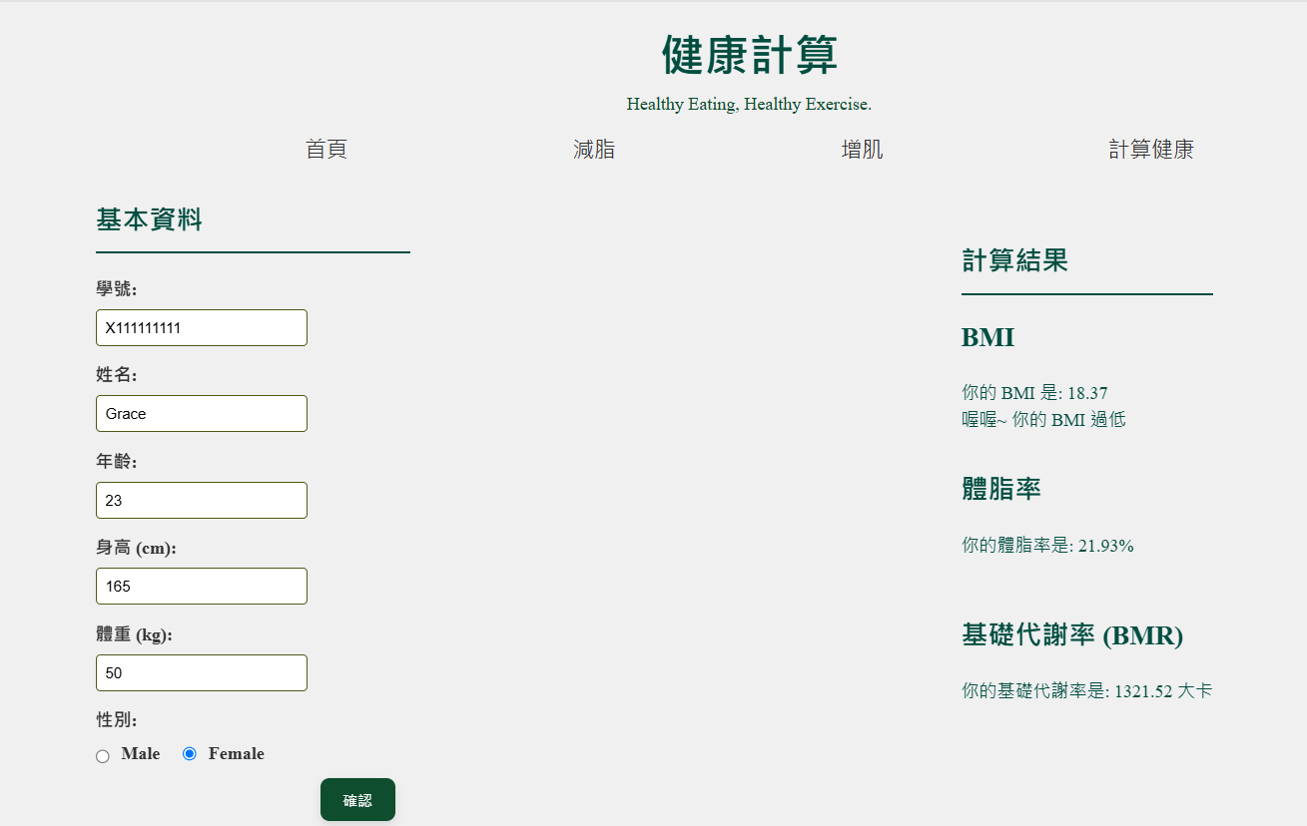
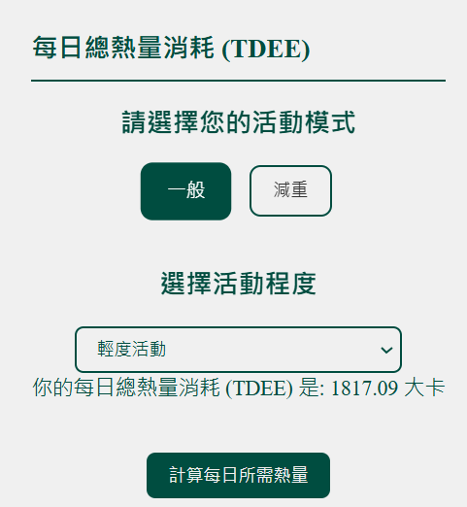
計算健康
輸入基本資料，系統會幫忙算出BMI、體脂率、BMR。
還可以選擇活動程度，進行熱量消耗計算。

Slide 9

文章
點選文章後，會跳出關鍵字「文章」，此時會出現兩個快速選單，供使用者選擇。

Slide 10
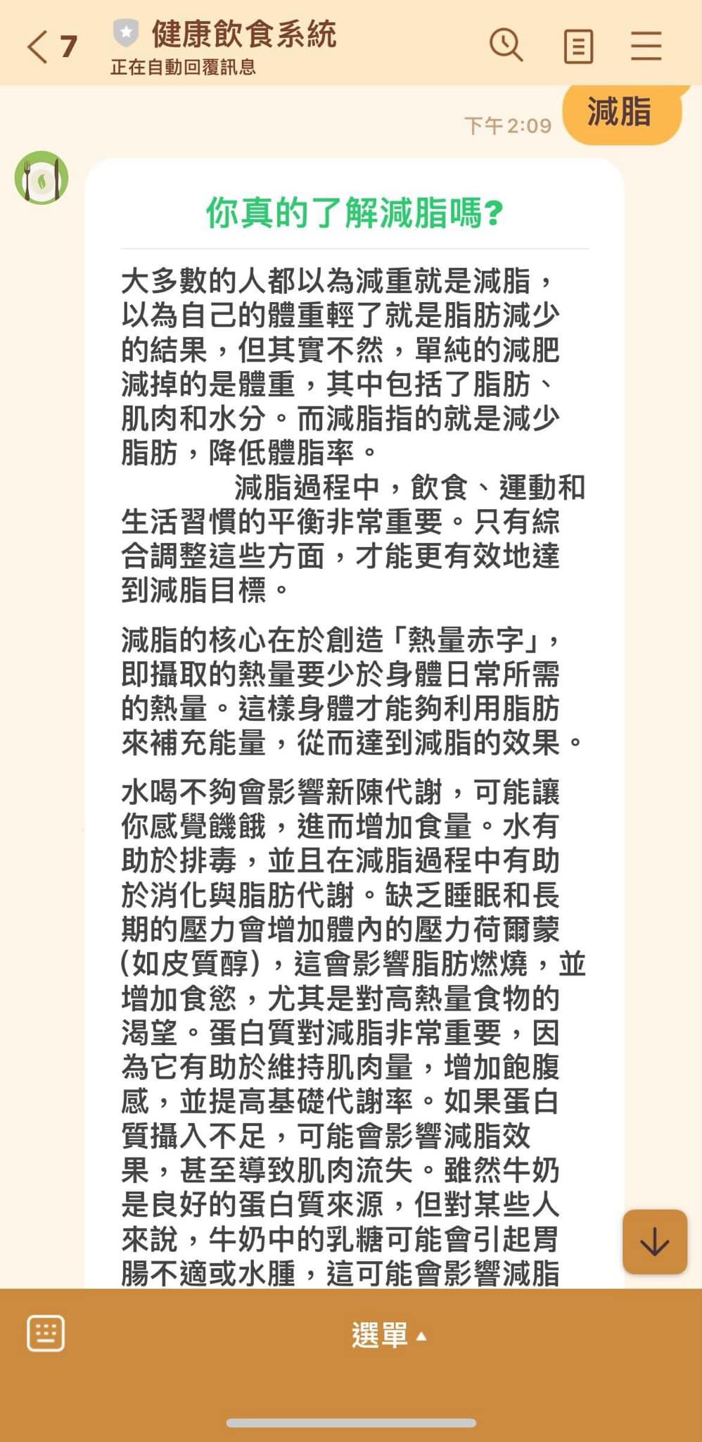
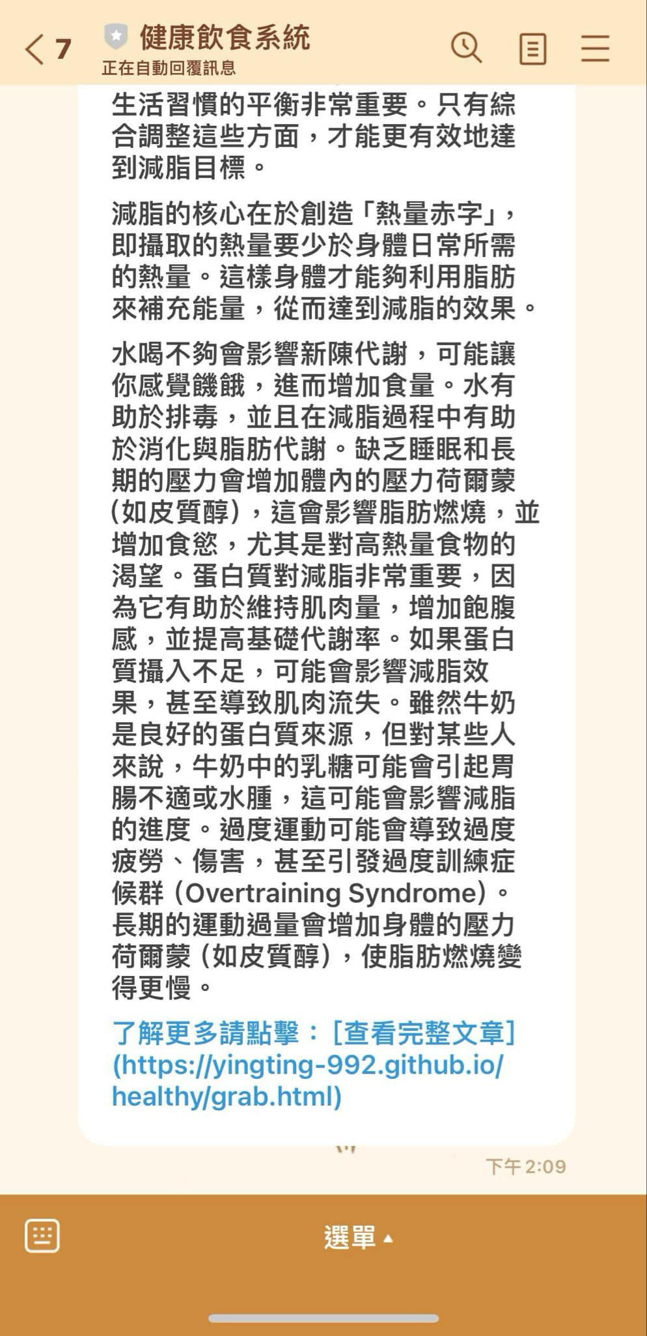
減脂文章
選取減脂後會跳出，我們爬蟲到的文章，想看更多話，最下面有附上連結，做參考。

